Slide 1

Государственное автономное учреждение дополнительного профессионального образования Ярославской области
Институт развития образования
Обобщение опыта профилактических мероприятий по противодействию терроризма и экстремизма в образовательных организациях Ярославской области

Slide 2
Государственное автономное учреждение дополнительного профессионального образования Ярославской области
Институт развития образования
Департамент региональной безопасности Ярославской области
Комитет общей профилактики правонарушений
Комитет по делам гражданской защиты пожарной безопасности и казачества
Отдел государственного надзора в области защиты населения и территорий от чрезвычайных ситуаций природного и техногенного характера
Отдел профилактики экстремизма и терроризма

Slide 3
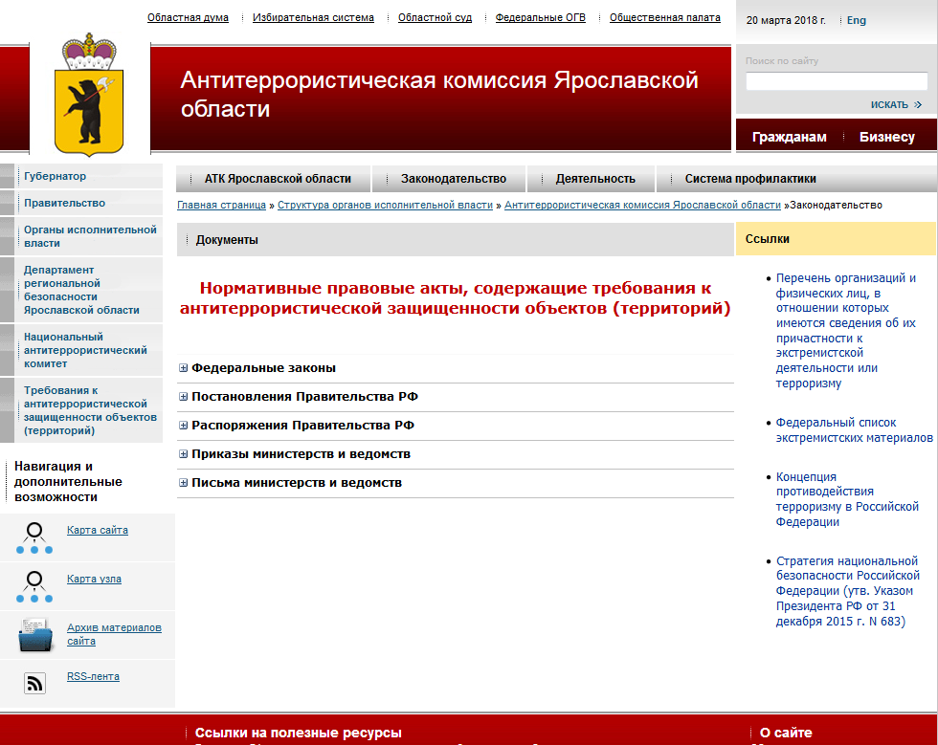

Институт развития образования: Ваш профессиональный рост – наша работа

Slide 4
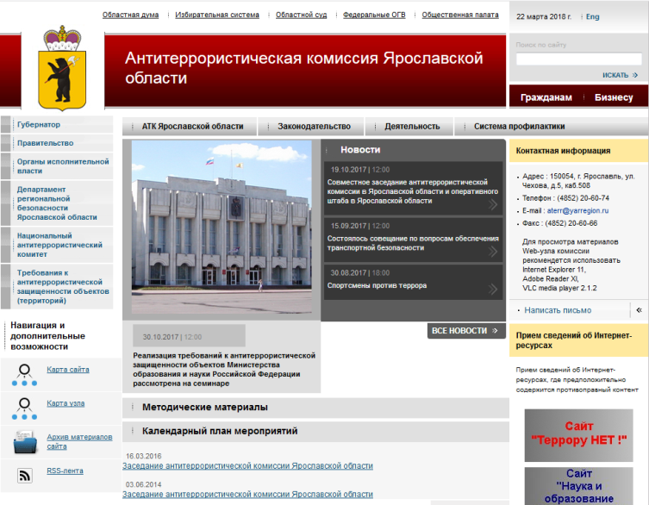
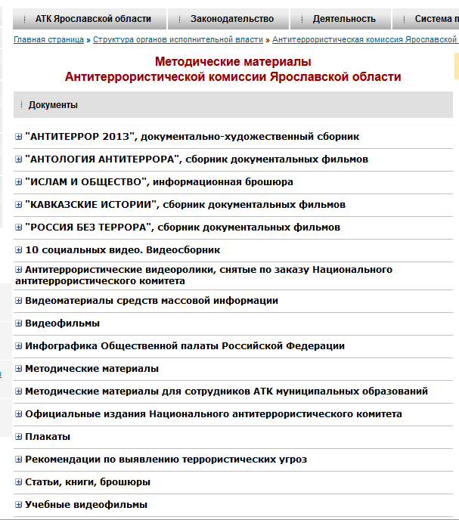
Институт развития образования: Ваш профессиональный рост – наша работа

Slide 5
Государственное автономное учреждение дополнительного профессионального образования Ярославской области
Институт развития образования
Основные профилактические мероприятия по противодействию терроризму и экстремизму
Изучение законодательства РФ по вопросам ответственности за разжигание межнациональной межконфессиональной розни, разъяснения сущности терроризма, его общественной опасности
Проведение классных часов, бесед, лекций с учащимися по противодействию терроризму, экстремизму.
Разработка и внедрение на уроках обществознания учебных материалов, раскрывающих преступную сущность идеологии экстремизма и терроризма.
Мониторинг на предмет выявления степени распространения экстремистских идей и настроений
Тематические классные часы
Проведение инструктажей с учащимися «Действия при угрозе теракта»
Уроки мужества, посвященные Дню солидарности в борьбе с терроризмом
Экскурсии в музей Боевой славы, пожарную часть, центр противопожарной безопасности
Проведение родительских собраний по теме «Права и обязанности участников образовательного процесса», «Профилактика терроризма и «экстремизма», «Воспитание толерантного поведения в обществе»
Проведение тренировок по эвакуации в случае угрозы террористического акта с приглашением представителей соответствующих ведомств
Тренировка по действиям при обнаружении предмета, похожего на взрывное устройство
Встреча с сотрудниками силовых структур, связанных с противодействием терроризму
Конкурс информационных листов по вопросам противодействия экстремизму
Проведение конкурса стенгазет «Терроризм не пройдет»

Slide 6
Благодарю за внимание
Институт развития образования: Ваш профессиональный рост – наша работа
Контактная информация:
Россия г. Ярославль, ул. Богдановича, 16
Тел.: +7 (4852) 23-09-67
Сайт: www.iro.yar.ru
E-mail: fkbzh@iro.yar.ru

